Slide 1


Slide 2
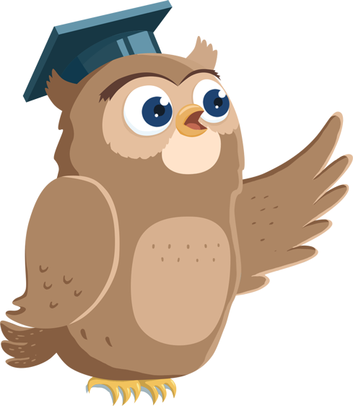
Здравствуйте, ребята!
Я рада новой встрече с вами!

Slide 3
Найдите тему нашего урока на стр. 15 учебника. Чему мы будем учиться на уроке?

Slide 4
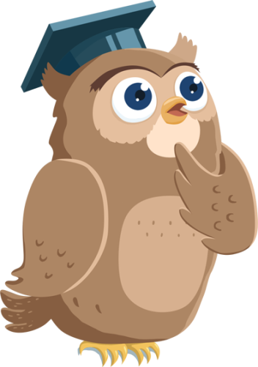
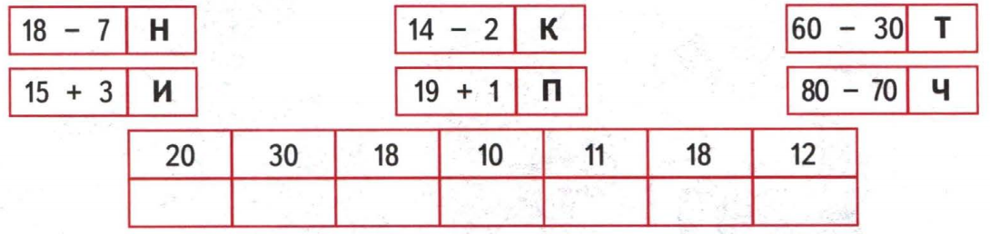
  Что нужно сделать в этом задании?
  Кто такой птичник?

Slide 5
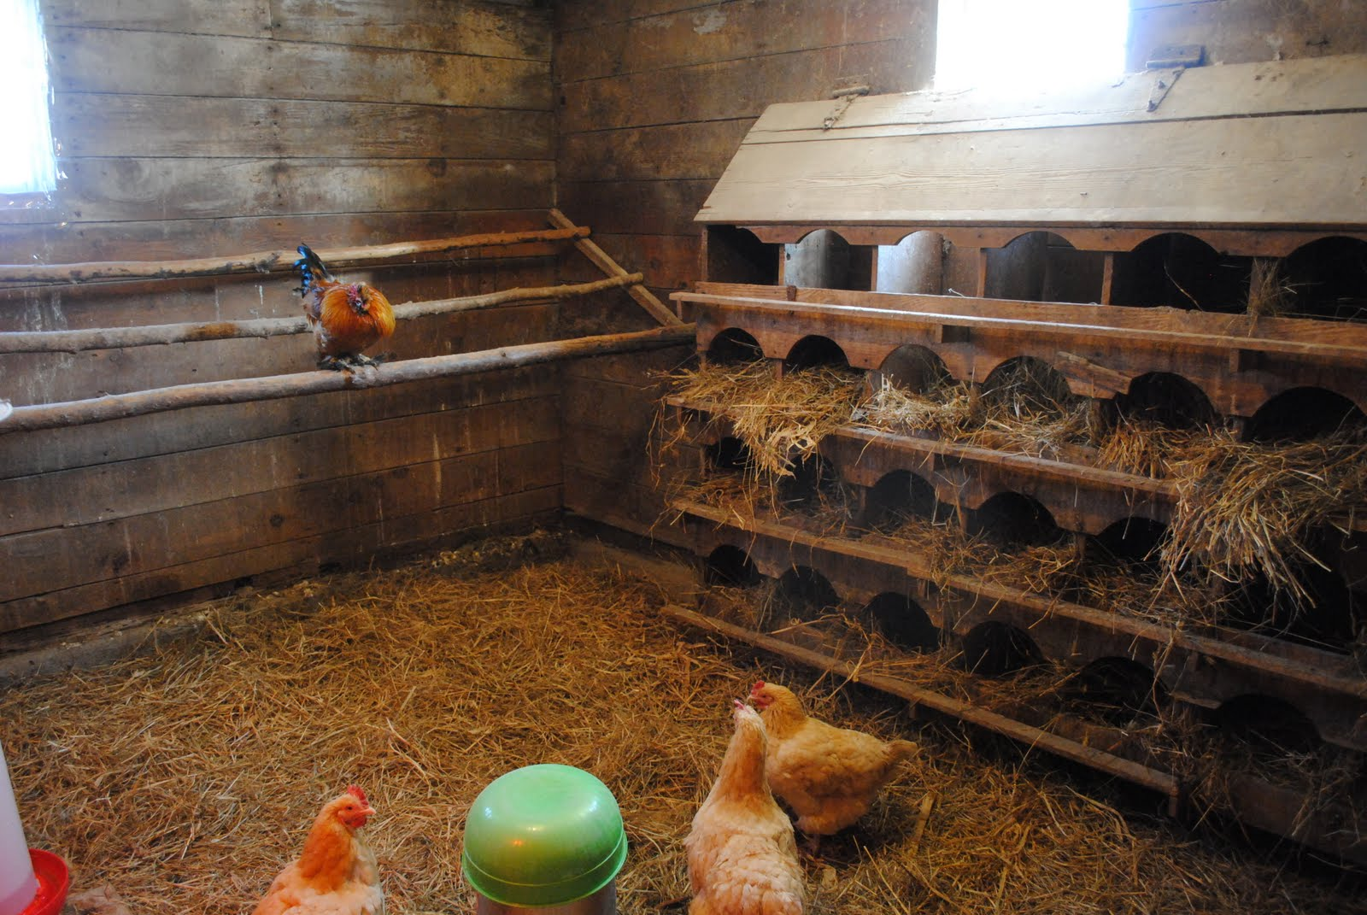
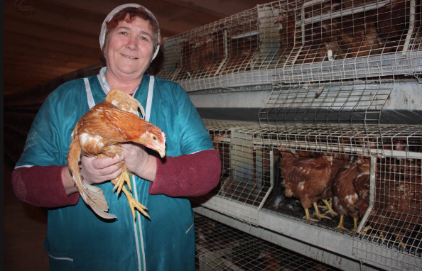

Slide 6
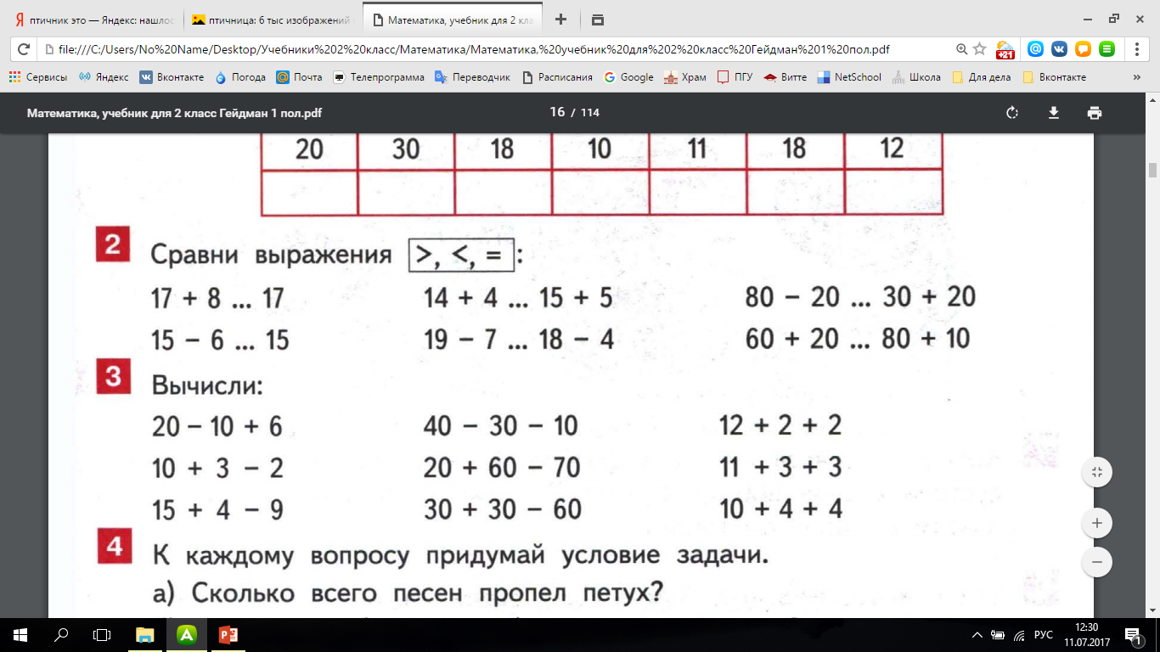
  Что здесь нужно сделать?

Slide 7


Slide 8
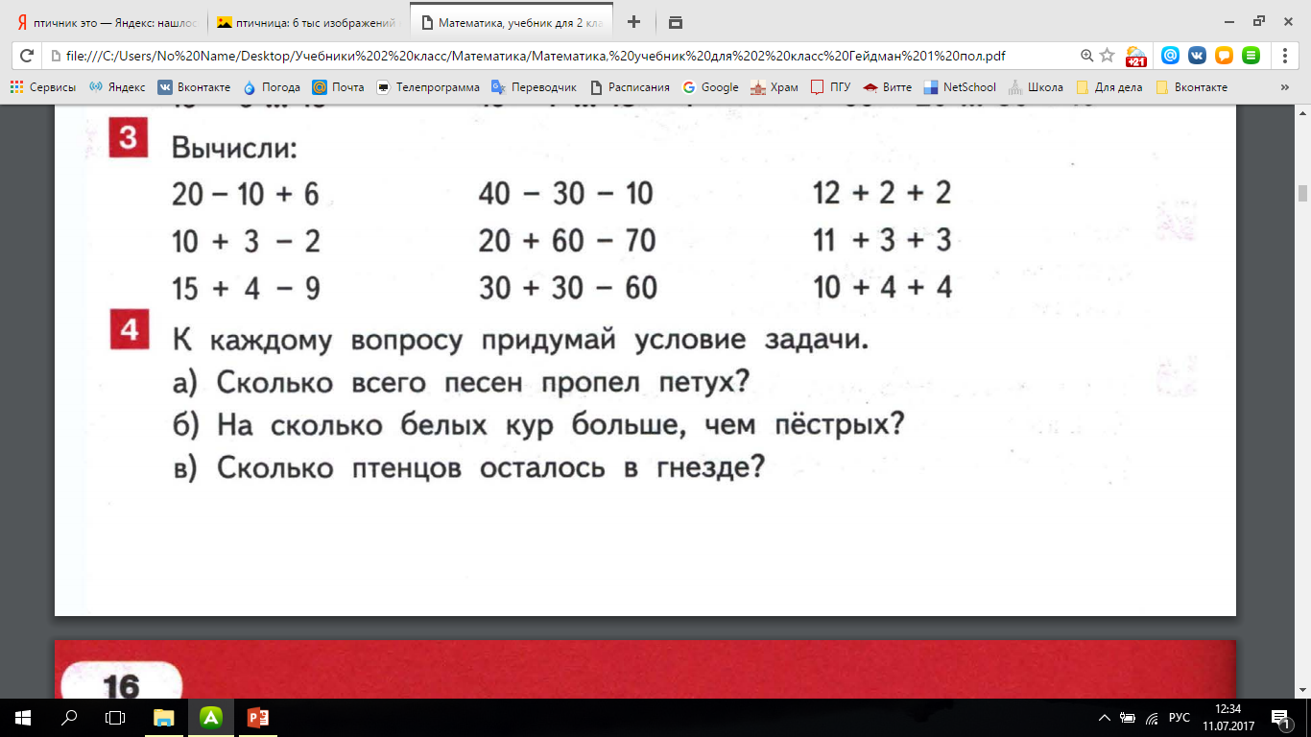
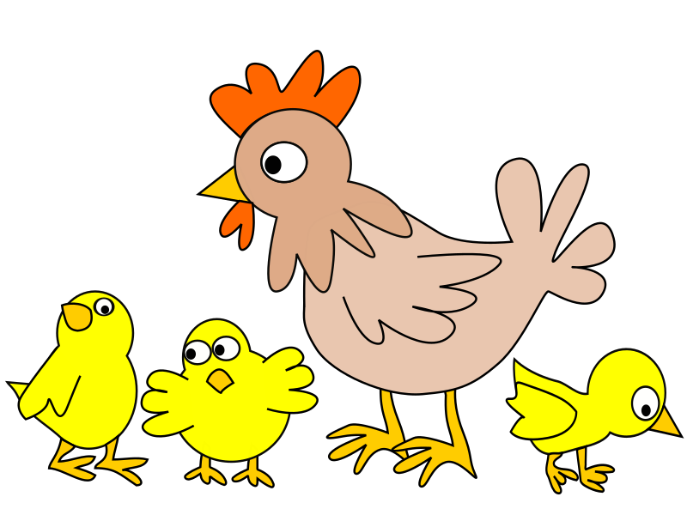

Slide 9

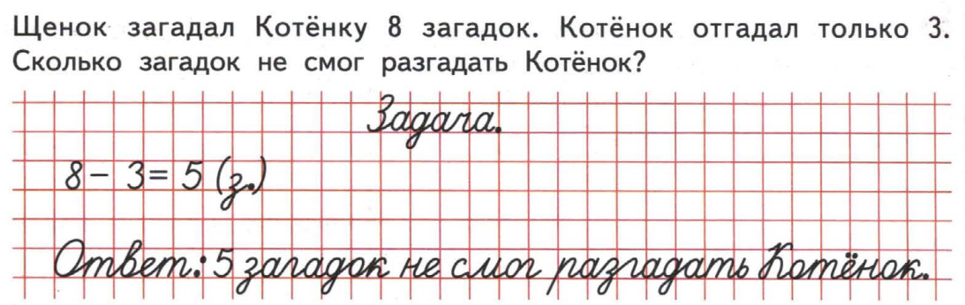
  Прочитайте задачу. Найдите условие, вопрос.
  Верно ли решена задача?
  Что нового вы видите в оформлении задачи?
  Теперь мы с вами будем писать в скобках наименование: 5 чего? загадок (з.)
  И отвечать на вопрос задачи полным ответом

Slide 10
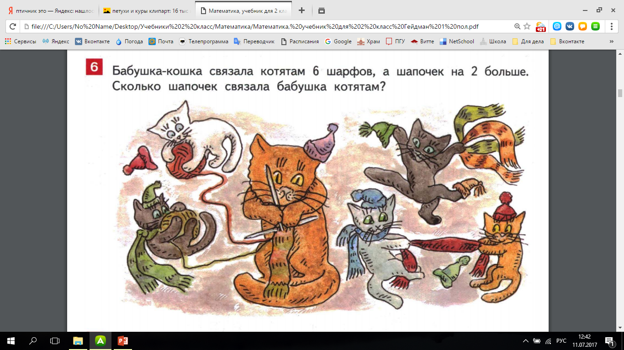

Slide 11
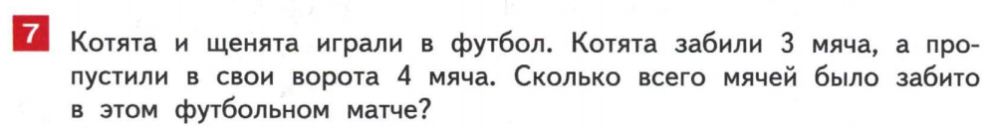
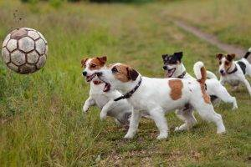

Slide 12
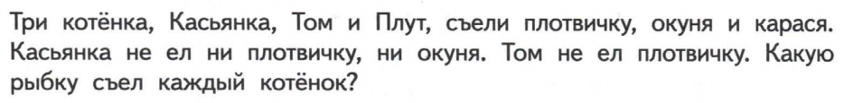
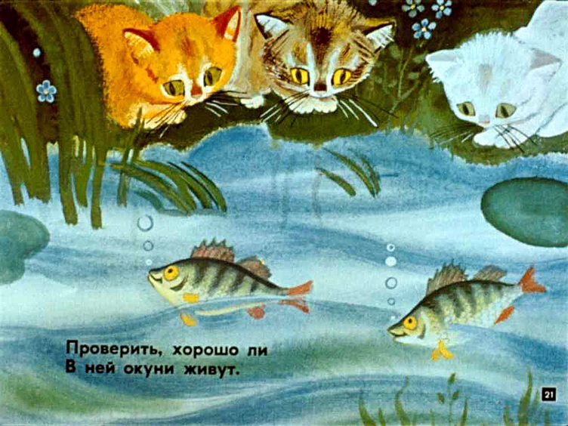
 | плотвичка | окунь | карась
Касьянка
Том
Плут

Slide 13

  Спасибо за урок!
  До новых встреч!
  Давайте вспомним, чему мы учились сегодня на уроке.
  Что показалось немного трудным?
  Что вам особенно понравилось?

